Slide 1

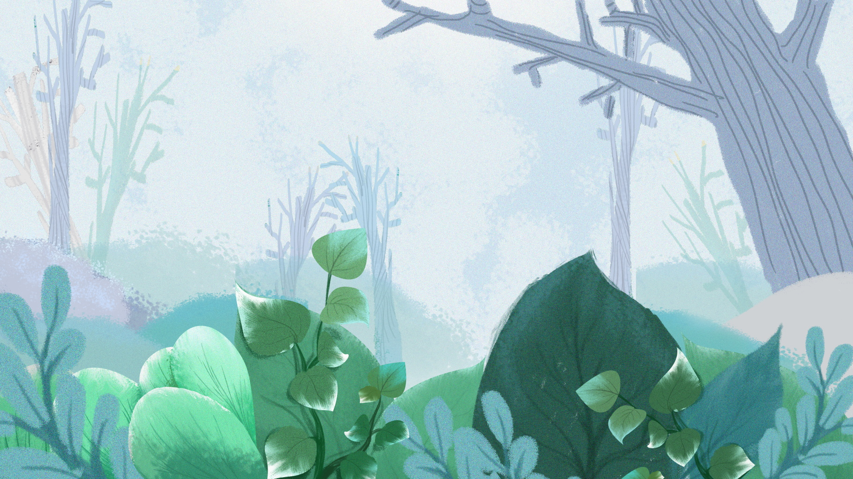






Slide 2




YÊU CẦU CẦN ĐẠT
Cảm nhận được vẻ đẹp kì thú của rừng; tình cảm yêu mến, ngưỡng mộ của tác giả đối với vẻ đẹp của rừng.
Đọc diễn cảm bài văn với cảm xúc ngưỡng mộ trước vẻ đẹp của rừng.
Yêu vẻ đẹp của thiên nhiên, có ý thức BVMT.

Slide 3

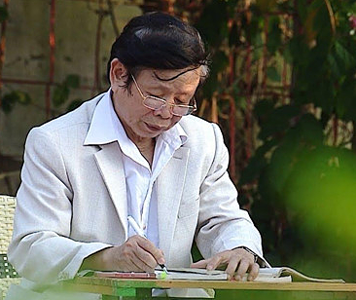
Nguyễn Phan Hách
(1944 - 2019)

Slide 4




Slide 5

Đoạn 1
Loanh quanh ... lúp xúp dưới chân.
Cảnh vật được miêu tả qua một loạt liên tưởng - cần giọng đọc khoan thai thể hiện thái độ ngỡ ngàng, ngưỡng mộ.
Đoạn 2
Nắng trưa ... đưa mắt nhìn theo.
Đọc nhanh hơn nữa ở những câu miêu tả hình ảnh thoắt ẩn, thoắt hiện của muông thú.
Đoạn 3
Sau một hồi ... thế giới thần bí.
Đọc thong thả ở những câu cuối miêu tả vẻ đẹp mơ mộng của cánh rừng trong sắc vàng mênh mông.

Slide 6
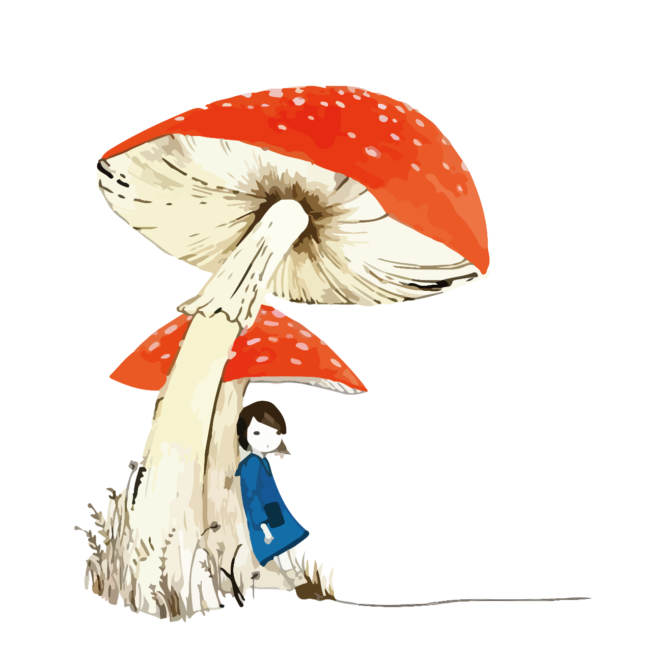


Slide 7
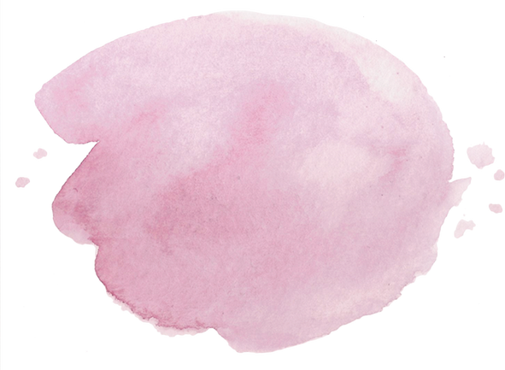
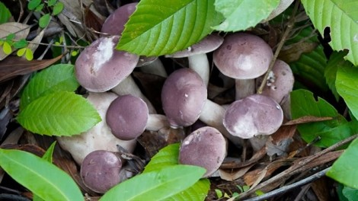
Giải nghĩa từ
Lúp xúp
ở liền nhau, thấp và
sàn sàn như nhau

Slide 8
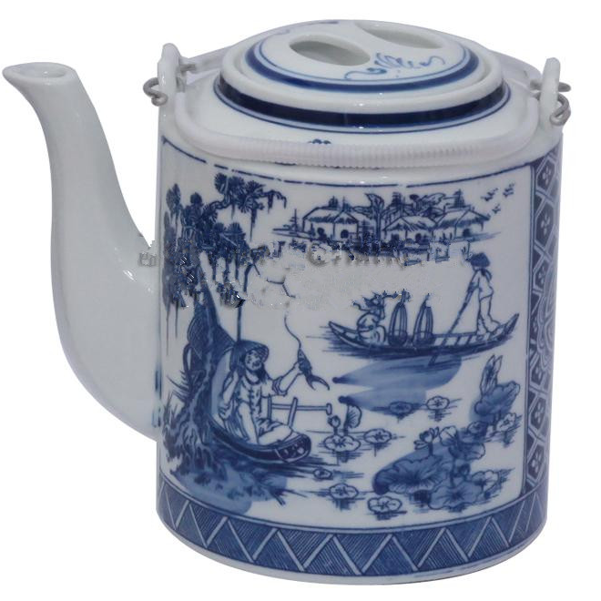
Giải nghĩa từ
Ấm tích
ấm to bằng sứ dùng để đựng nước uống

Slide 9
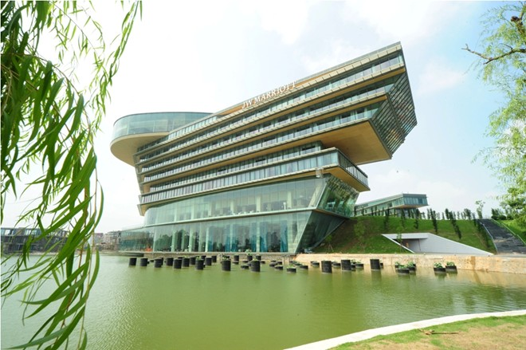
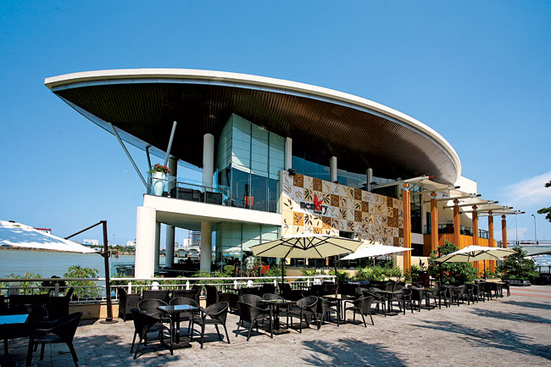
Giải nghĩa từ
Tân kỳ
mới lạ

Slide 10
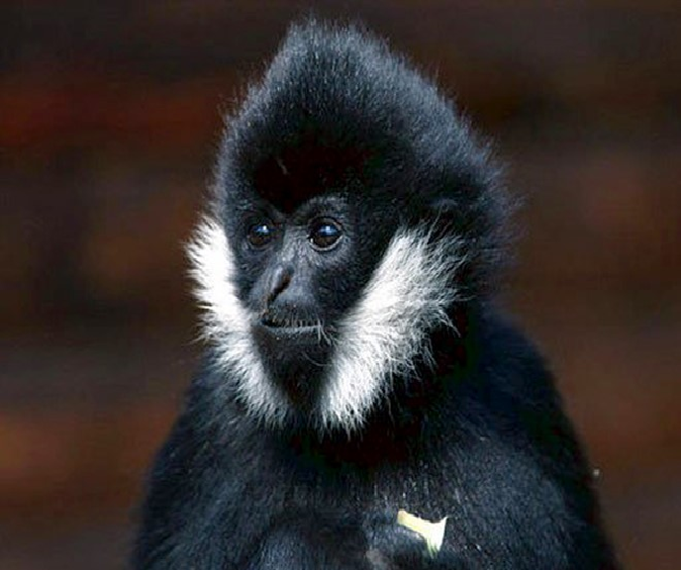
Giải nghĩa từ
Vượn bạc má
một loài vượn có chòm lông trắng như bông ở hai má

Slide 11
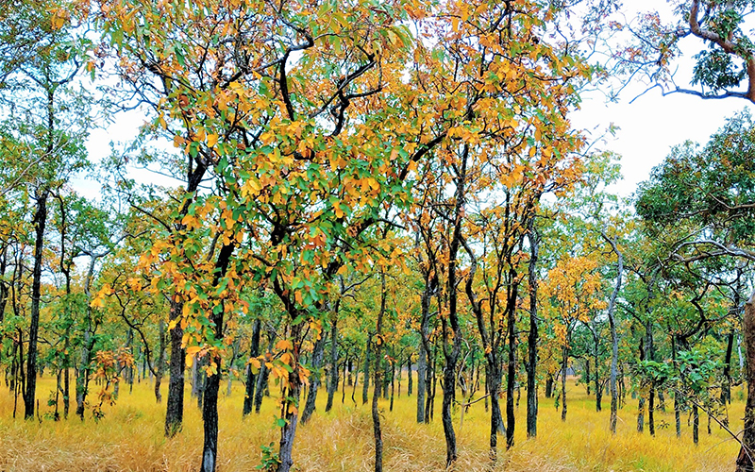
Giải nghĩa từ
khộp
cây thân gỗ thẳng, họ dầu, lá to và rụng sớm vào mùa khô

Slide 12
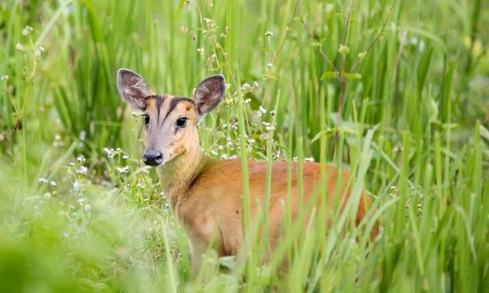
Giải nghĩa từ
Con mang
(con hoẵng)
loài thú rừng cùng họ với hươu, sừng bé có hai
nhánh, lông màu vàng đỏ

Slide 13

Tôi có cảm giác mình là một người khổng lồ đi lạc vào kinh đô của vương quốc những người tí hon.

Slide 14
Toàn bài đọc với giọng nhẹ nhàng, nhấn giọng ở các từ gợi tả, thể hiện sự ngưỡng mộ, thích thú của tác giả trước vẻ đẹp của rừng.

Slide 15


Slide 16












Tác giả đã miêu tả những sự vật nào của rừng?
nắng rừng
các con thú
cây rừng
màu sắc
của rừng
nấm rừng
âm thanh
của rừng

Slide 17

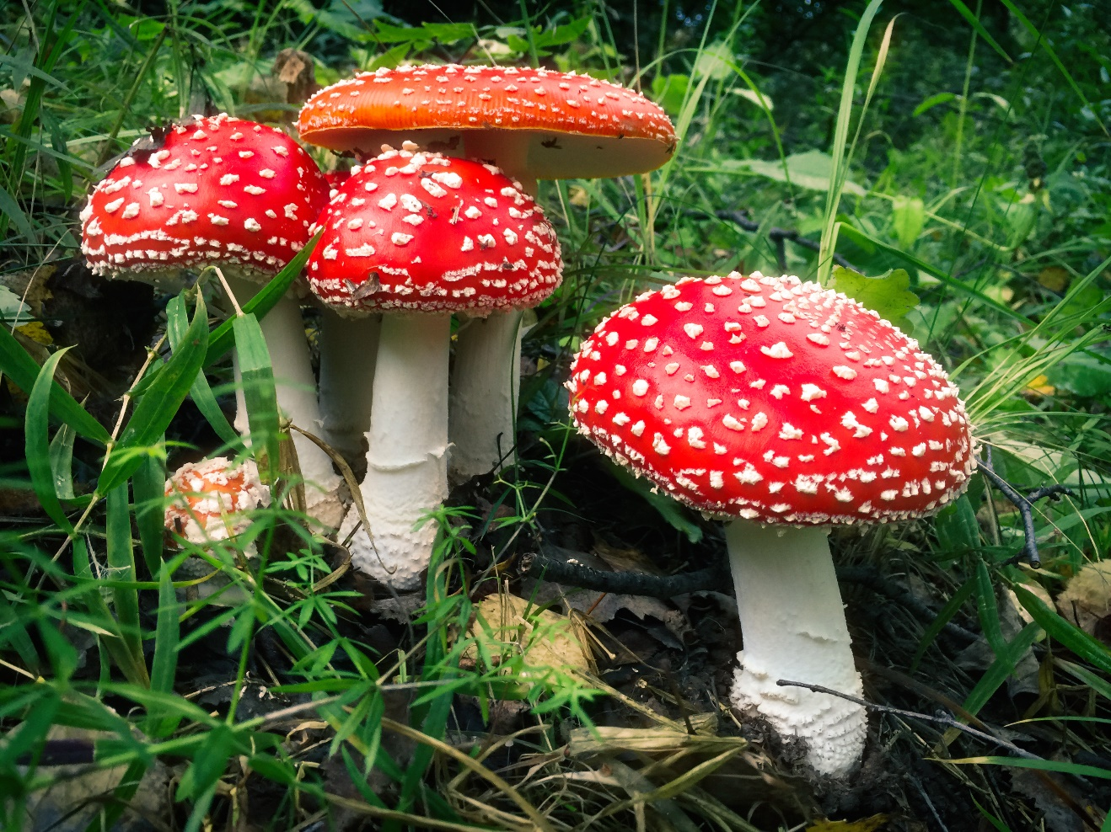
Những cây nấm rừng khiến tác giả liên tưởng thú vị gì?
Tác giả liên tưởng đây như một thành phố nấm

Slide 18
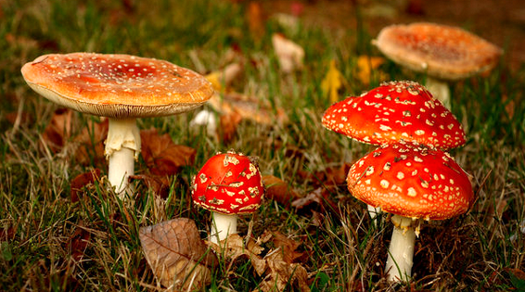
Nhờ những liên tưởng ấy mà cảnh vật đẹp thêm như thế nào?
Những liên tưởng ấy làm cho cảnh vật trong rừng trở lên lãng mạn, thần bí như trong truyện cổ tích.

Slide 19

Những muông thú trong rừng được miêu tả như thế nào?
Mấy con mang vàng hệt như màu lá khộp…
Những con vượn bạc má ôm con gọn ghẽ...
Những con chồn sóc với chùm lông đuôi to đẹp…

Slide 20
Sự có mặt của chúng mang lại vẻ đẹp gì cho cảnh rừng?
Sự xuất hiện thoắt ẩn thoắt hiện của muông thú làm cho cảnh trở lên sống động, đầy những điều bất ngờ kì thú.

Slide 21

Vàng rợi là màu vàng như thế nào?
Là màu vàng ngời sáng, rực rỡ, đều khắp, rất đẹp mắt

Slide 22
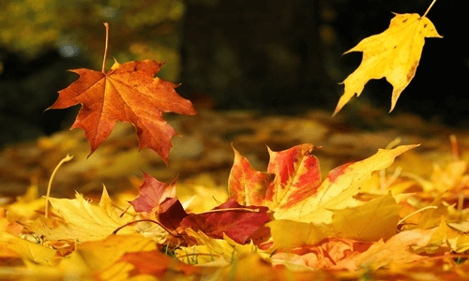
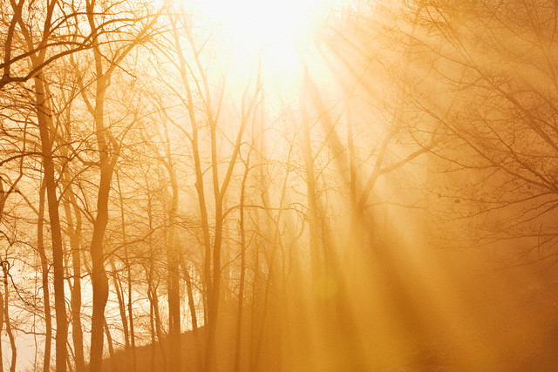
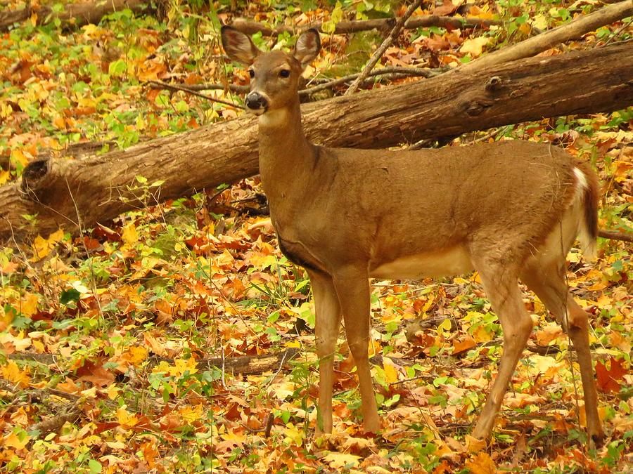
Vì sao rừng khộp được gọi là "giang sơn vàng rợi"?
Có sự phối hợp của rất nhiều sắc vàng: lá vàng, con mang vàng, ánh nắng cũng rất vàng trong một không gian rộng lớn
Notes:
Rừng khộp được gọi là “giang sơn vàng rợi” vì có sự phối hợp của rất nhiều sắc vàng: lá vàng, con mang vàng, ánh nắng cũng rất vàng trong một không gian rộng lớn

Slide 23

Hãy nói lên cảm nghĩ của em khi đọc bài văn?
Notes:
+ Con rất thích cảnh rừng núi
+ Con rất háo hức muốn có dịp được vào rừng.
+ Con thích được đi rừng với bố mẹ và người thân để tận mắt ngắm cảnh đẹp của thiên nhiên.
+ Bài văn cho ta thấy tình cảm yêu mến, ngưỡng mộ của tác giả đối với vẻ đẹp kì thú của rừng.
+ Bài văn hay và đẹp khiến em yêu mến hơn những cánh rừng và mong muốn mọi người chung sức bảo vệ thiên nhiên.
+ Khu rừng mà tác giả miêu tả đẹp như một khu vườn cổ tích, em ao ước một lần mình được lạc vào thế giới diệu kì ấy.

Slide 24
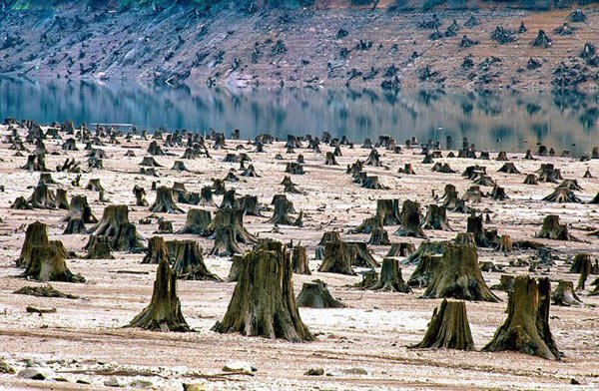
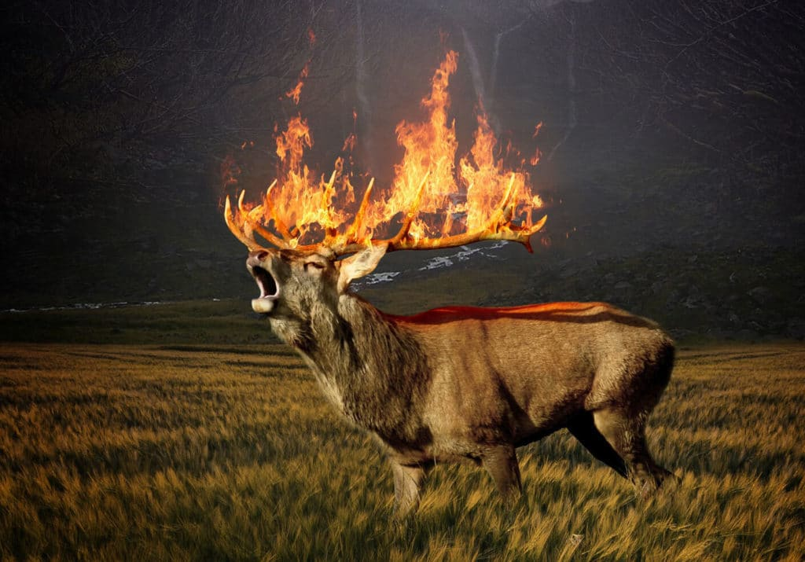
Quan sát tranh, em có suy nghĩ gì?

Slide 25


Cảm nhận được vẻ đẹp của rừng, thấy được tình cảm yêu mến, ngưỡng mộ của tác giả đối với vẻ đẹp của rừng.

Slide 26


Slide 27
ĐỌC DIỄN CẢM
Loanh quanh trong rừng, chúng tôi đi vào một lối đầy nấm dại, một thành phố nấm lúp xúp dưới bóng cây thưa. Những chiếc nấm to bằng cái ấm tích, màu sặc sỡ rực lên. Mỗi chiếc nấm là một lâu đài kiến trúc tân kì. Tôi có cảm giác mình là một người khổng lồ đi lạc vào kinh đô của vương quốc những người tí hon. Đền đài, miếu mạo, cung điện của họ lúp xúp dưới chân.

Slide 28
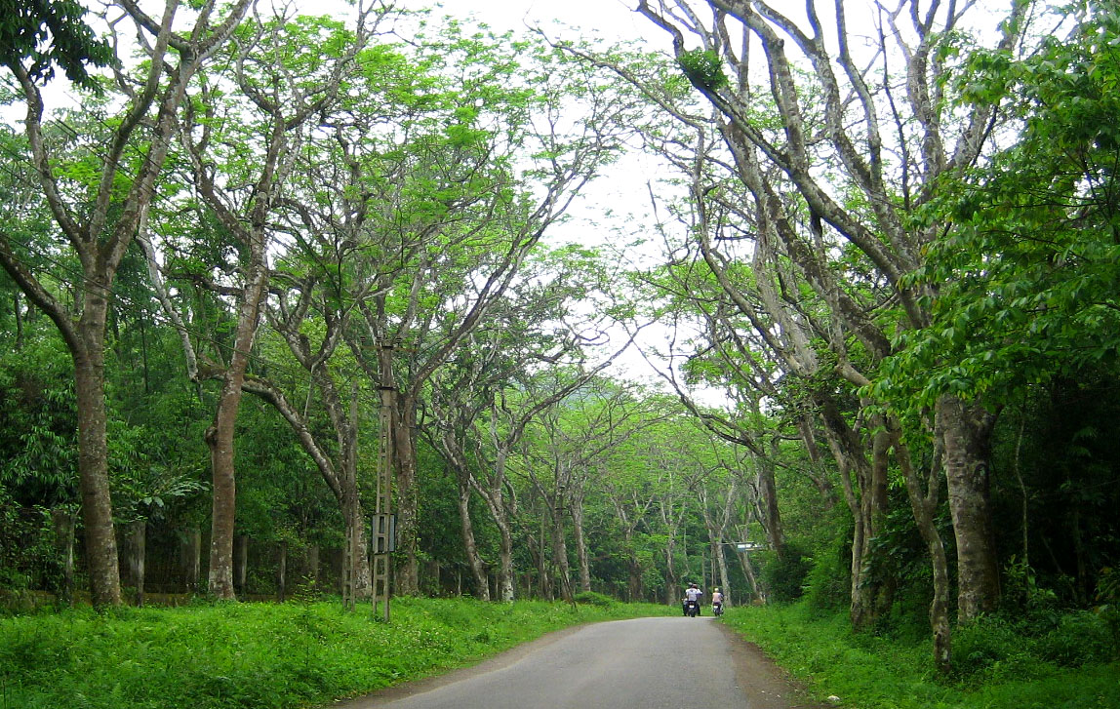
Vườn quốc gia Cúc Phương (Ninh Bình)

Slide 29
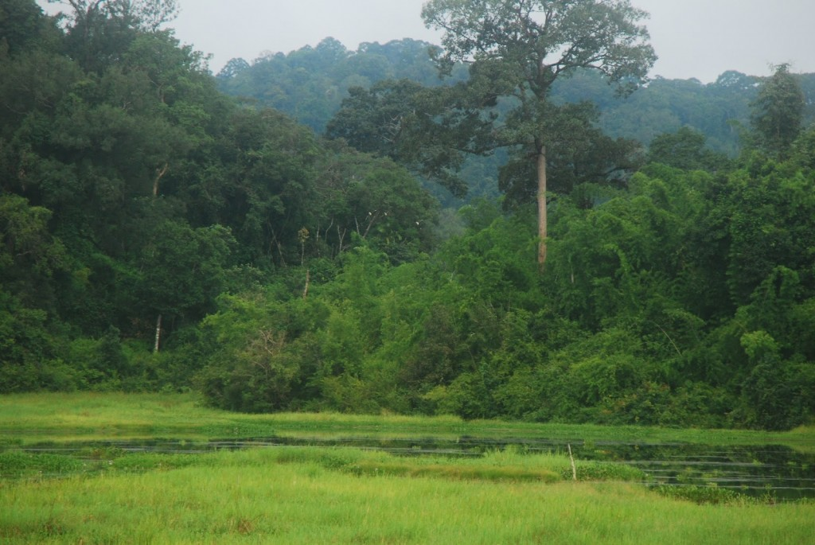
Rừng Nam Cát Tiên (Bình Phước)

Slide 30
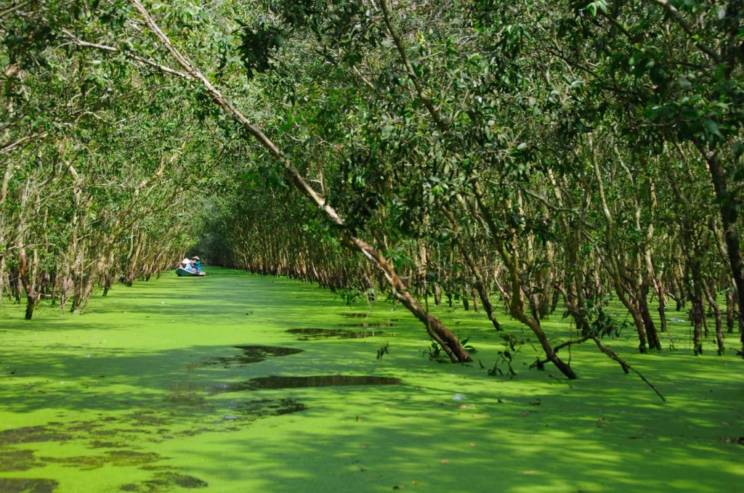
Rừng tràm Trà Sư (An Giang)

Slide 31
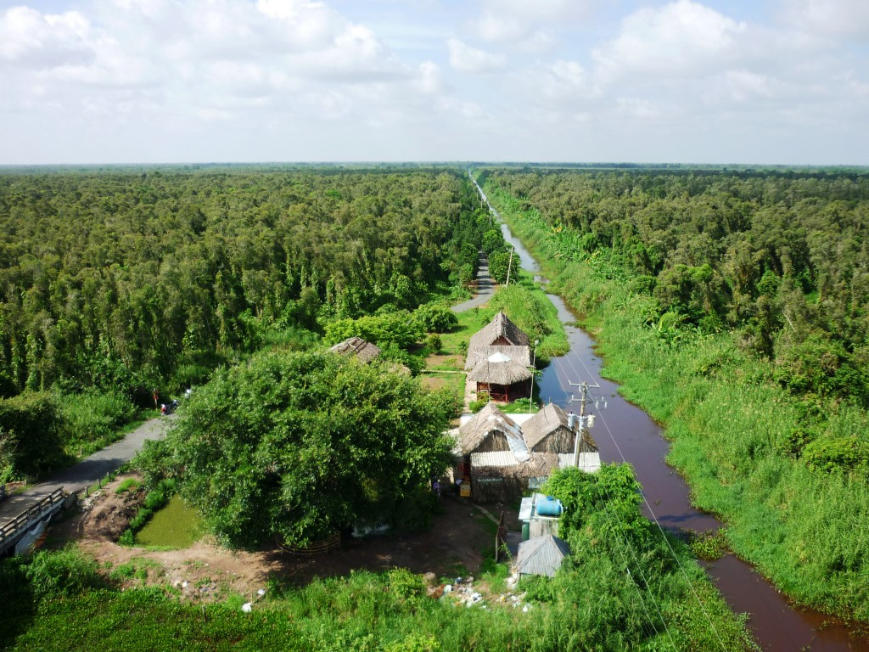
Rừng U Minh (Cà Mau, Kiên Giang)

Slide 32
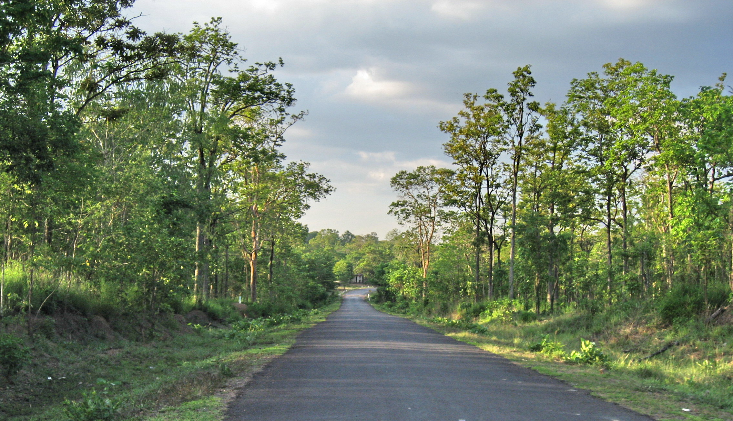
Rừng Yok Đôn (Đắk Nông, Đăk Lăk)

Slide 33
Rừng đem lại lợi ích gì?
Rừng xanh đem lại nhiều lợi ích cho con người: điều hòa khí hậu, ngăn lũ lụt, cung cấp nhiều loại lâm sản quý...

Slide 34
Chúng ta cần có thái độ như thế nào
khi đi tham quan du lịch ở các khu rừng ?
- Biết yêu quý, giữ gìn và trân trọng vẻ đẹp thiên nhiên, rừng núi; trồng cây gây rừng.
- Tự giác thực hiện những quy định về vệ sinh môi trường: không xả rác, không ngắt hoa, bẻ cành.
- Tuyên truyền vận động mọi người cùng thực hiện.

Slide 35




